Slide 1
Smart Aquário
TI0162 - INTERNET DAS COISAS

Slide 2
Descrição
Com o advento de tecnologias como o WiFi e a popularização de vários sensores, bem como o acesso à pequenos computadores (Microcontroladores embarcados) surgiu a oportunidade de monitorar praticamente de tudo, inclusive nossos pets. Pensando nessa ideia, surgiu o projeto de um Smart Aquário . O Smart Aquário será capaz de automatizar grande parte dos cuidados que devem ser tomados para manter o bem-estar dos peixes tudo isso ao controle do usuário pelo seu próprio smartphone.

Slide 3
Diferencial
O Smart Aquário será capaz de automatizar grande parte dos cuidados que devem ser tomados para manter o bem-estar dos peixe tudo isso por um baixo custo.
Alimentador Automático
Monitoramento de Temperatura
Monitoramento de Nível da Água
Controle de Iluminação

Slide 4
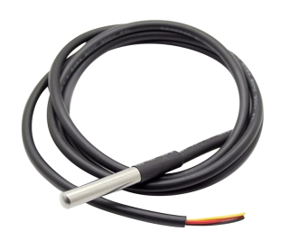
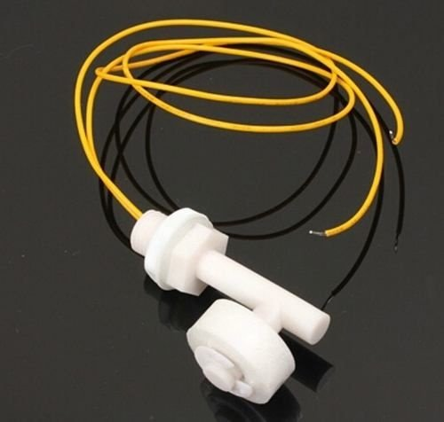
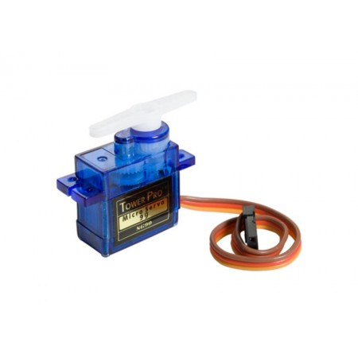
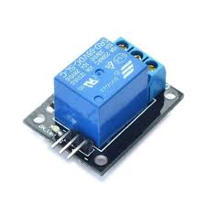
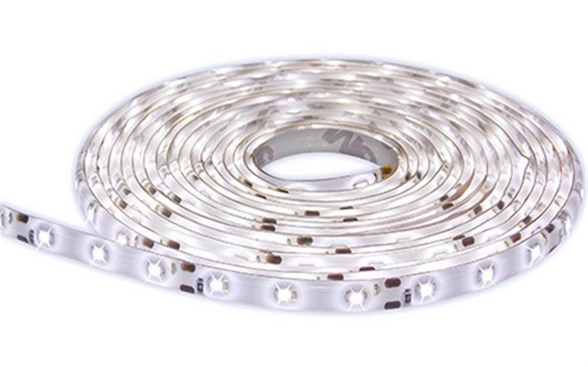
Materiais Utilizados
Sensores
Atuadores

Slide 5

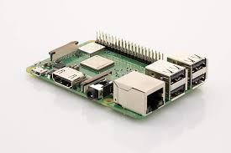

Materiais Utilizados
Controladores
Plataformas

Slide 6

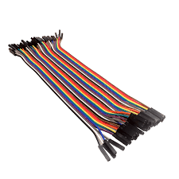
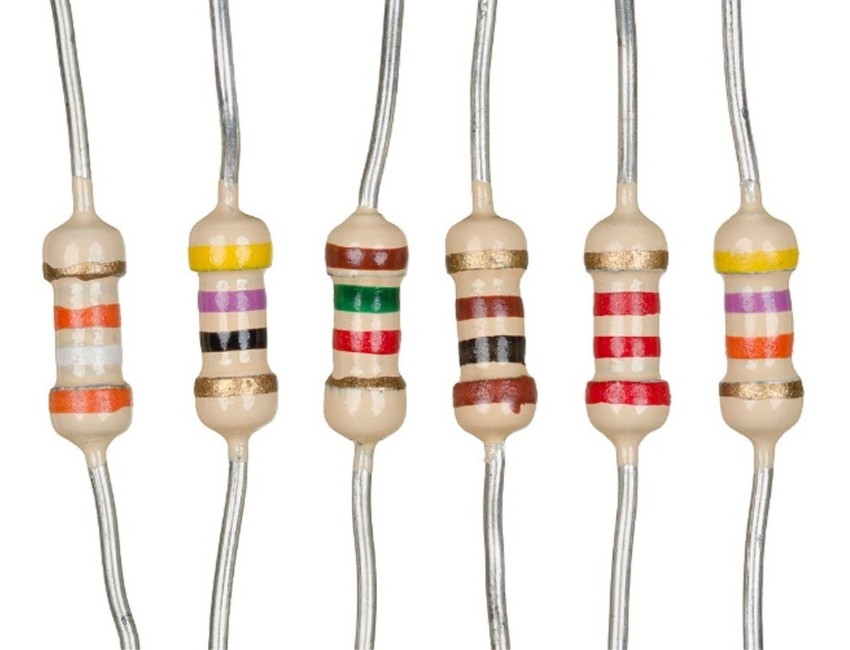
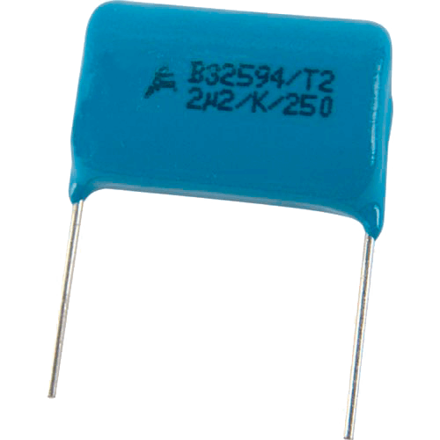
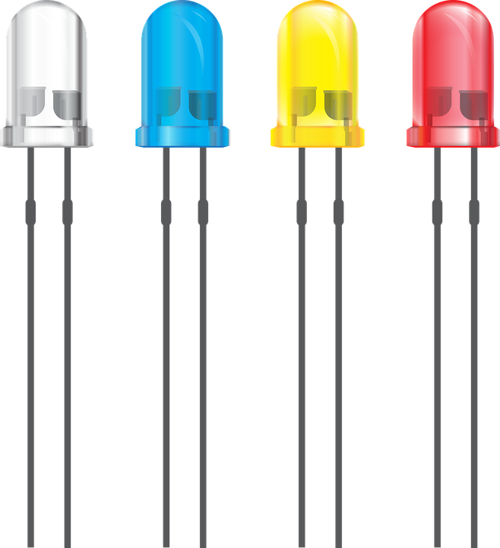
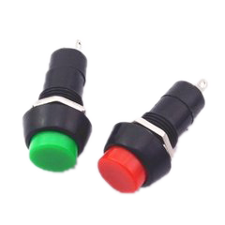
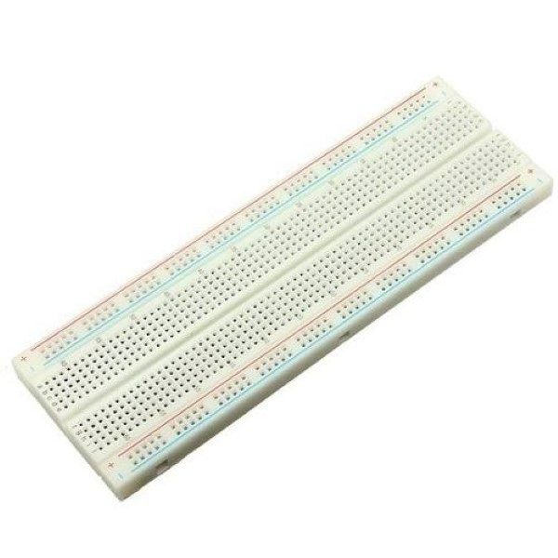
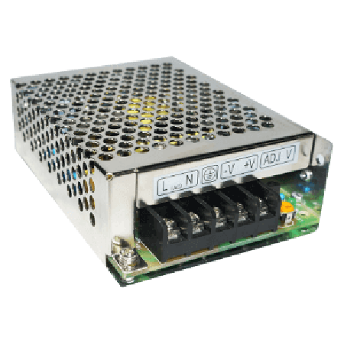
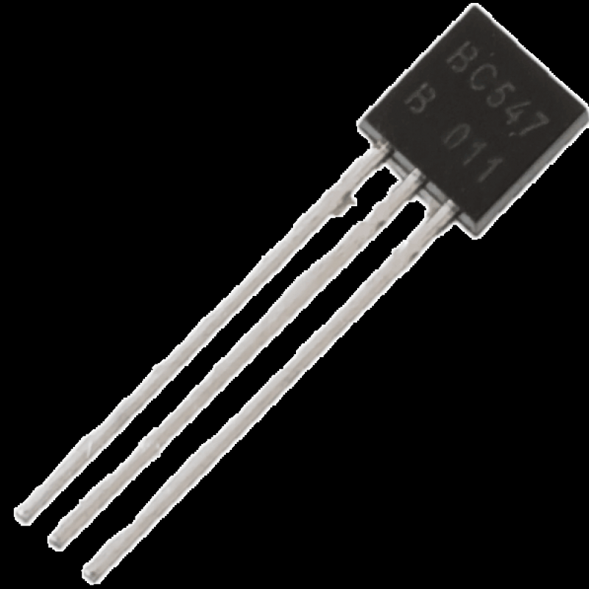
Materiais Utilizados
Frameworks
Outros componentes

Slide 7
Fases do projeto
Fase 1: Escolha do projeto, sensores e atuadores. Plano de ação e divisão de atividades.
Fase 2: Arquitetura do projeto, testes iniciais nos componentes, montagem inicial da parte eletrônica, escolha do broker, simulação do esquema elétrico e inicio do desenvolvimento do firmware.
Fase 3: Modelagem alimentador 3D, testes de comunicação dos componentes eletrônicos com o firmware desenvolvido, desenvolvimento do aplicativo e testes de comunicação entre broker, aplicativo e componentes.
Fase 4: Desenvolvimento do protótipo de suporte do hardware do aquário, montagem final da parte eletrônica, testes finais de comunicação entre a Raspberry Pi 3 e o aplicativo, finalização do github e da documentação do projeto.

Slide 8
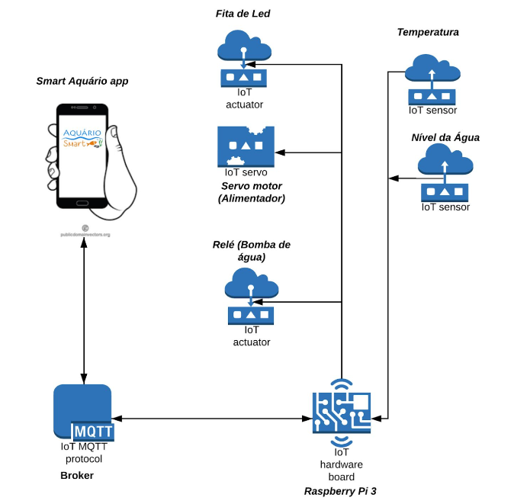
Arquitetura do projeto
O sistema será composto por uma placa de controle, acoplada ao aquário, que coleta os dados dos sensores, aciona os atuadores, quando necessário e faz a comunicação com o broker na nuvem. Esse broker é o Mosquitto Broker Websocket que utiliza o protocolo MQTT que estabelecer a comunicação entre o aplicativo e o controlador do aquário, a Raspberry Pi e nosso aplicativo. O broker mosquitto fica em uma máquina virtual criada no serviço EC2, da Amazon AWS onde utilizamos o Linux Ubuntu 16.04 LTS e dentro desse sistema é onde está no broker.

Slide 9
Como funciona
O projeto Smart Aquário, utiliza vários sensores e atuadores, como sensor de temperatura ds18b20, sensor de nível de água, assim como atuadores como o relé que aciona a bomba de água, o servo motor que controla o alimentador e o controle de luminosidade controlado pelo usuário no aplicativo, tudo isso utilizando uma RaspBerry PI 3 dotado de um processador Quad Core 1.2GHz Broadcom BCM2837. Utilizamos os serviços da Amazon EC2 para criação da Máquina Virtual com o sistema Linux Ubuntu 16.04 LTS e o Mosquitto Broker Websocket para comunicação entre o aplicativo e o controlador do aquário (Raspberry Pi).

Slide 10
Tópicos
Aquário
Aplicativo
Subscribe
SmartAquario-ID/conectar
SmartAquario-ID/atuadores/bomba
SmartAquario-ID/atuadores/iluminacao
SmartAquario-ID/atuadores/alimentacao
Subscribe
App-ID/conectar/reposta
SmartAquario-ID/sensores/temperatura
SmartAquario-ID/sensores/nivel

Slide 11
Perspectivas futuras
Um mercado crescente como o de aquário, nos faz pensar em perspectivas futuras, a fim de transformar o Smart Aquário em algo ainda mais complexo ao mesmo tempo que simples para quem utiliza. Melhorias podem e devem ser feitas como futuros passos, como por exemplo um novo alimentador com controle de diferentes tipos de rações para diferentes tipos de peixes, além de substituições de sensores a atuadores, por outros melhores e eficientes, abre-se um leque de possibilidades para levarmos o projeto a frente em busca de uma nova e inteligente solução para o mercado.
Próximos passos
Melhorias no software e no hardware
Inclusão de novos sensores e atuadores
Melhorias no aplicativo
Melhorias e incremento da estrutura

Slide 12
OBRIGADO!
Integrantes:
Daniel Araújo Chaves Souza
Everton Freitas da Silva
Guilherme Alves de Araújo
Magno Felipe Távora da Silva
“Tentar não significa conseguir, mas certamente todos que conseguiram tentaram. “

